Slide 1
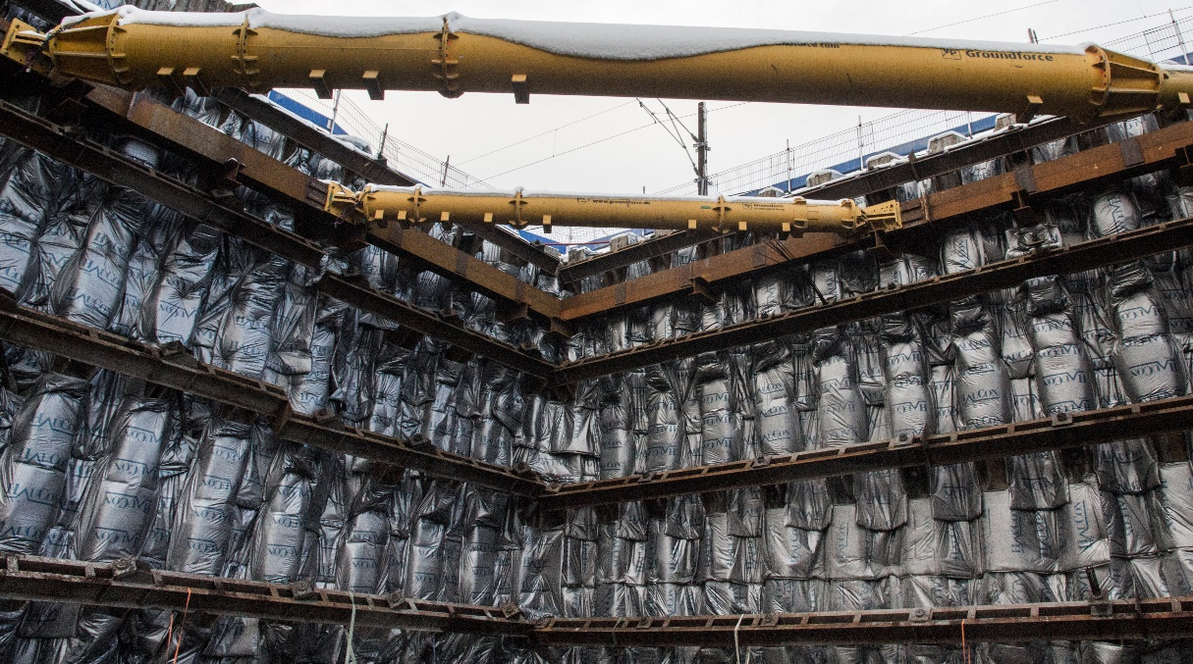
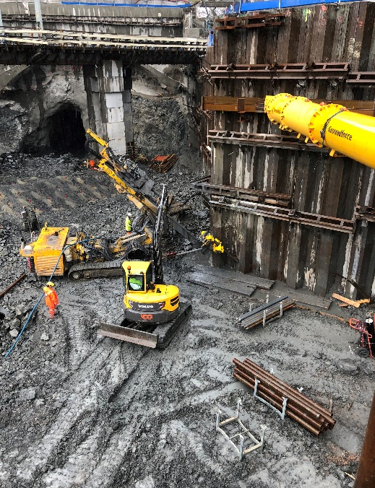
Byggegrop, Follobanen
oslo, Norge
Nøkkelinfo
Anvendelse
I prosjektet installerte Keller rundt 8000 m midlertidige ankere
Forankringer for støttevegger med opptil 10 lisser for å støtte en utgraving på 12m
Sanntidsovervåking av forankringene med inklinometere og lastceller
Boring i svak, sensitiv og kvikk leire, i tillegg til morene og grunnfjell
Metode
Ringkronesystem, ”Double head” system med vannspyling og ”Reversible Circulation Drilling”
Prosjektet
Follobanen-prosjektet er i dag det største infrastrukturprosjektet i Norge. Prosjektet inkluderer 22 km ny jernbane fra Oslo til Ski. Hoveddelen av forankringsarbeidene var å støtte utgravingen av portalen til “Cut and Cover”-tunnelen inn til Oslo S.
Utfordringen
Flere utgravningssekvenser med parallelle aktiviteter som jetpeling, stålkjernepeling and ankring. Plassmangel grunnet byomgivelser med trafikkerte veier og jernbane. Boring under trafikkert jernbanebro i særlig sensitiv leire og kvikkleire.
Løsningen
Med sin store portefølje innen fundamentering har Keller vært i stand til å kunne hjelpe kunden med flere ulike tekniske løsninger når det har blitt nødvendig med endringer. Dette reduserte eventuelt tidstap for kunden. På grunn av de vanskelige grunnforholdene ble det benyttet mange ulike typer maskiner og boreteknikker for å sikre stabiliteten av grunnen. En kombinasjon av lisseankere og hydraulisk avstivning ble brukt for å minimere bevegelsene i sporene og nærliggende bygg.
Marked
Jernbane
Railway construction
Kunde
Bane NOR
Hovedentreprenør
Bane NOR
Kontrakt
Over 50 mill NOK
Hovedentreprenørens prosjektleder
Anne Marie Syvertsen Anne.Marie.Syvertsen@banenor.no
Prosjektets start: september 2017
Prosjektets slutt: september 2018
Involverte Keller-selskap
Keller Grundbau

